Slide 1
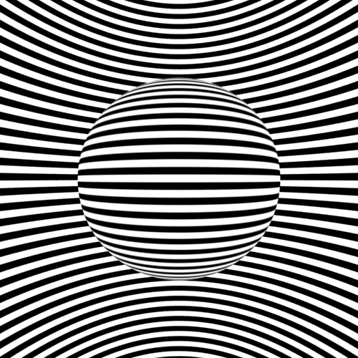


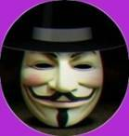
¿NO
se vieron
en el Espejo?
JOSE LUIS

Slide 2

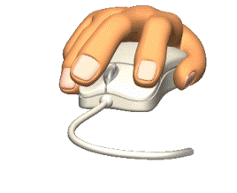
Personas que NO se vieron en el espejo antes de salir.
Si piensas que tu amigo tiene mal gusto, entonces no has visto precisamente estas fotos. Y si los pantalones demasiado cortos te dejan con una impresión ambigua, es aún más extraño entender algo como la ausencia de la falda.

Slide 3
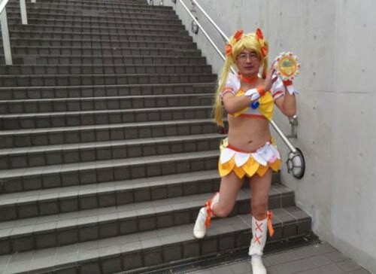

Slide 4
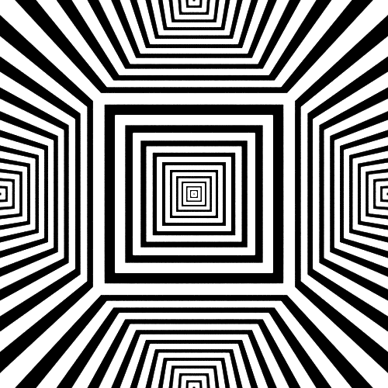
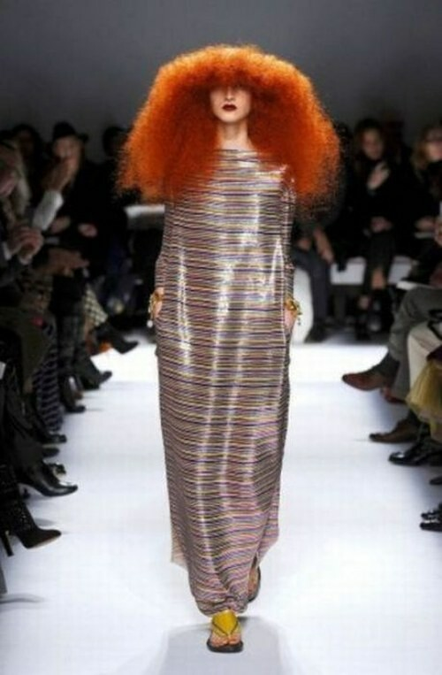

Slide 5
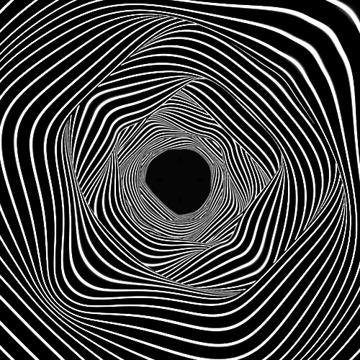
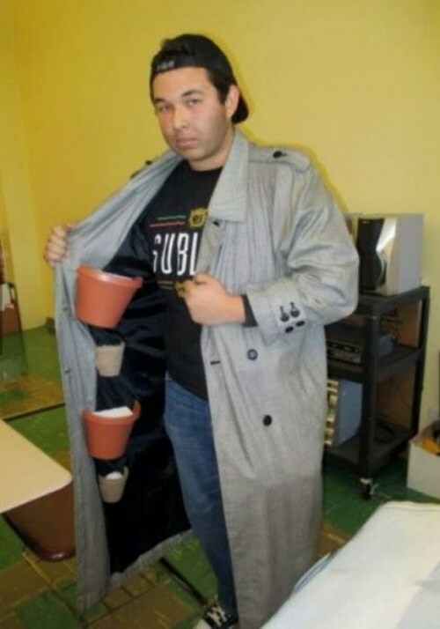

Slide 6
Graciosas fotos de gente horriblemente vestida.
Existen personas que al parecer no tienen espejos en su casa, o simplemente sienten una total y completa indiferencia hacia los pensamientos de los demás, y la verdad es que esto ultimo no es algo tan malo, pero definitivamente estas personas se pasaron de la raya.
En esta oportunidad vemos una colección de graciosas fotos de gente con ropa bastante rara y sin ningún sentido de la moda ni del ridículo.

Slide 7
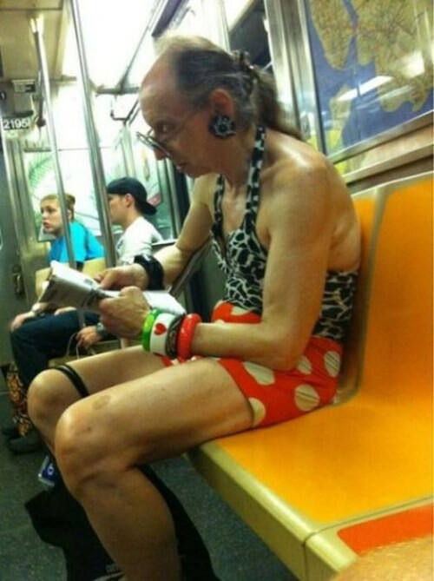

Slide 8
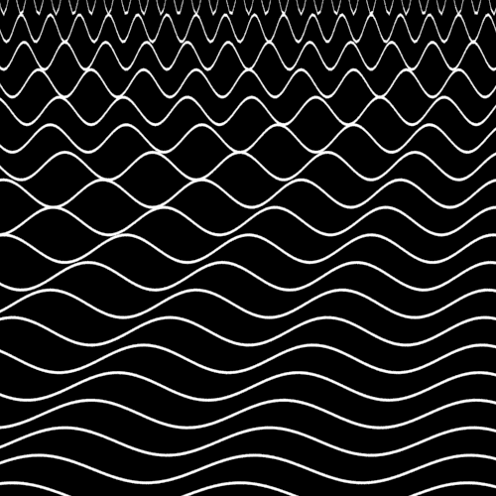
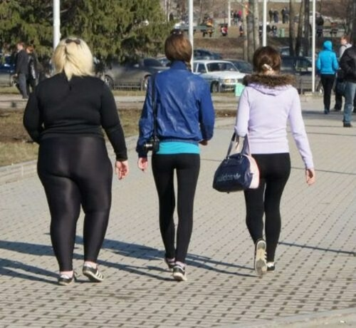

Slide 9
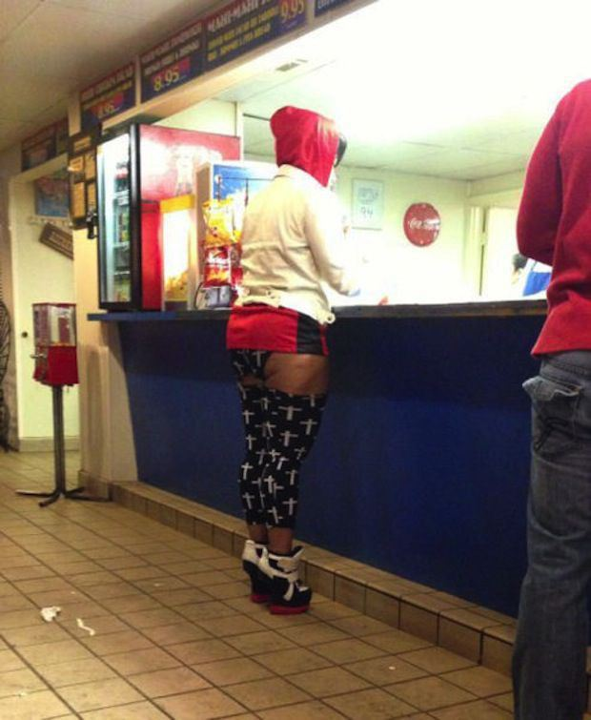

Slide 10
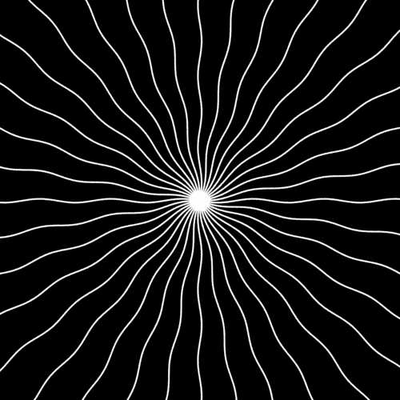
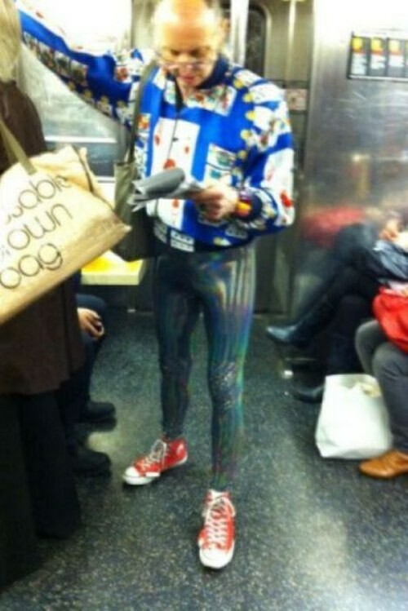

Slide 11
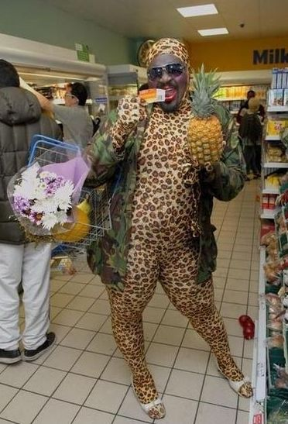

Slide 12
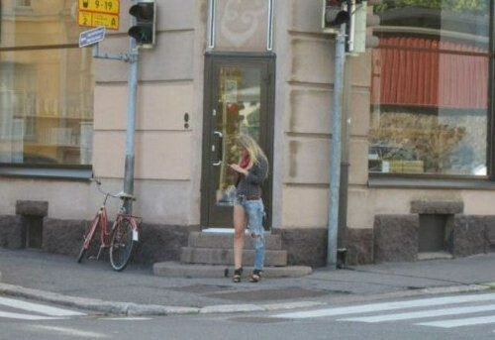

Slide 13
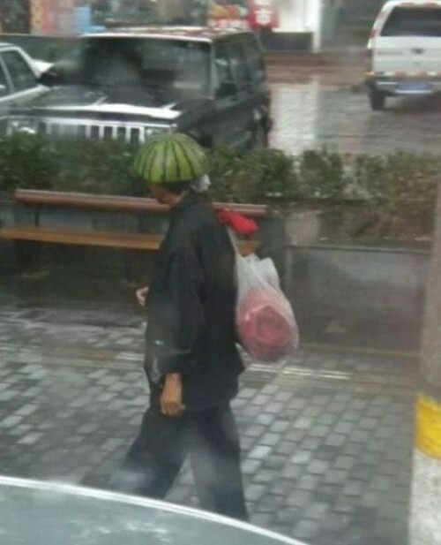

Slide 14
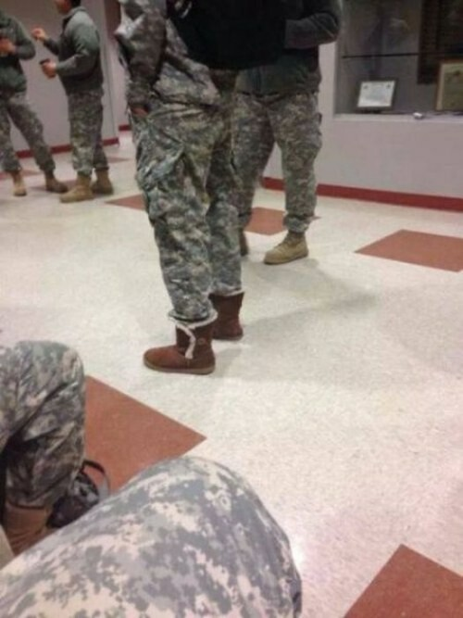

Slide 15
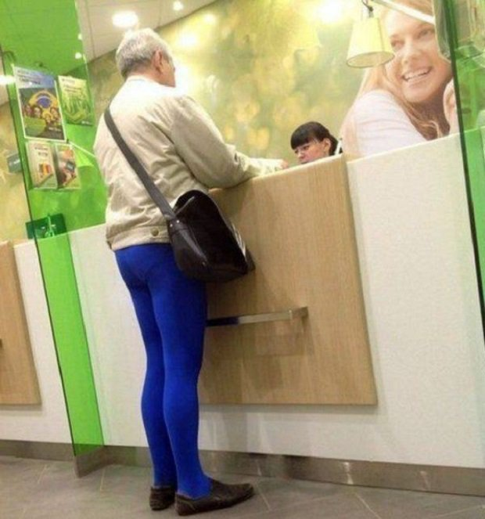

Slide 16
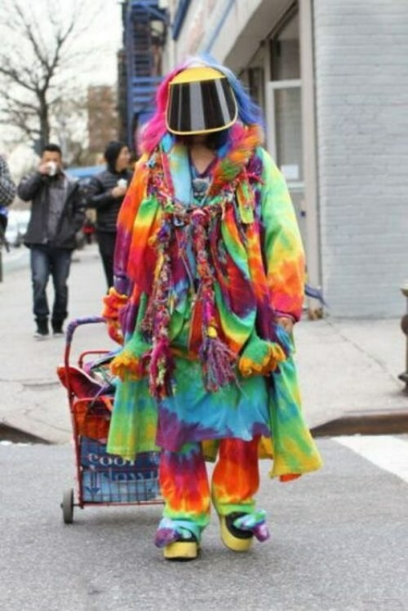

Slide 17
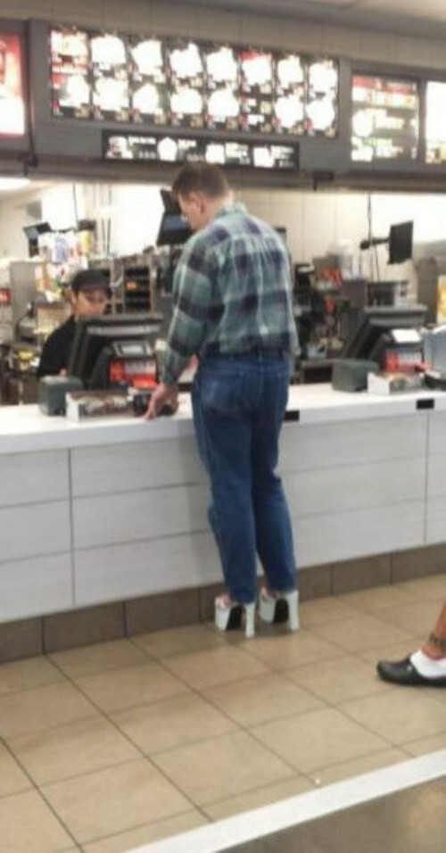

Slide 18
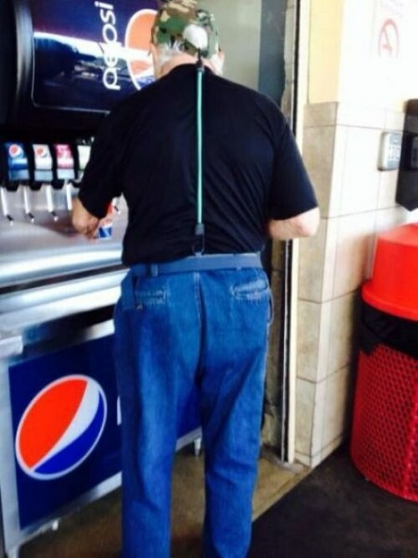

Slide 19
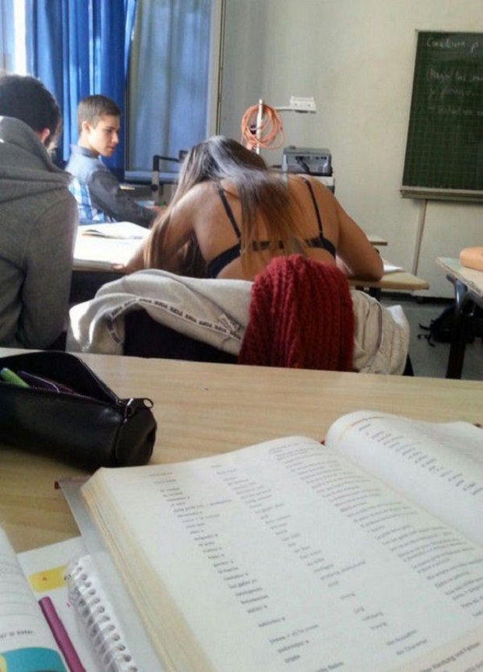

Slide 20
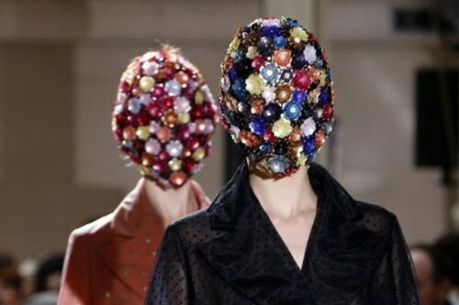

Slide 21
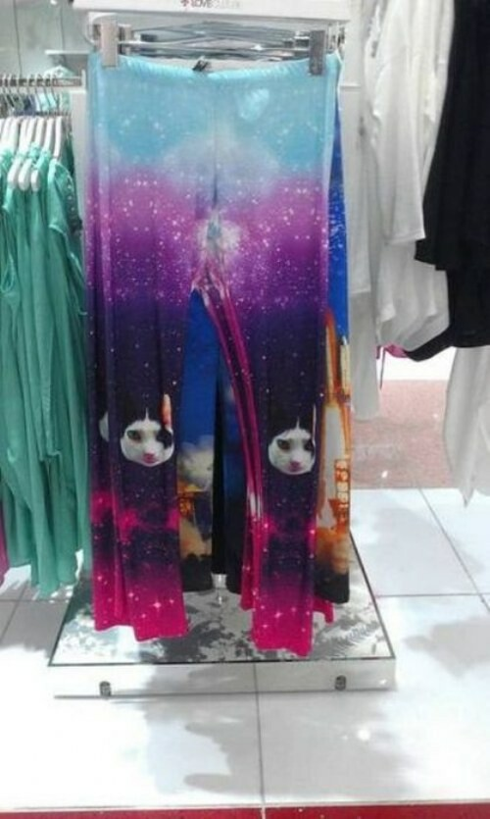

Slide 22
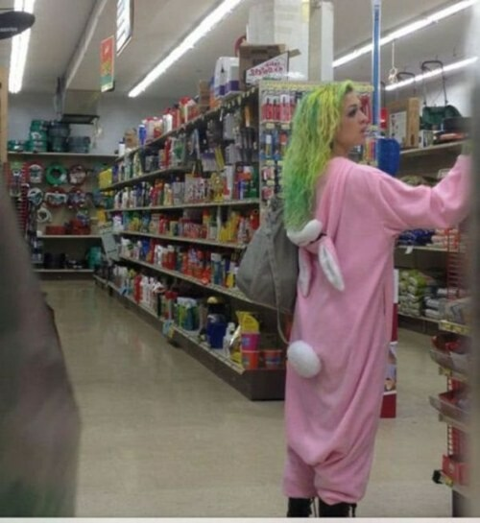

Slide 23
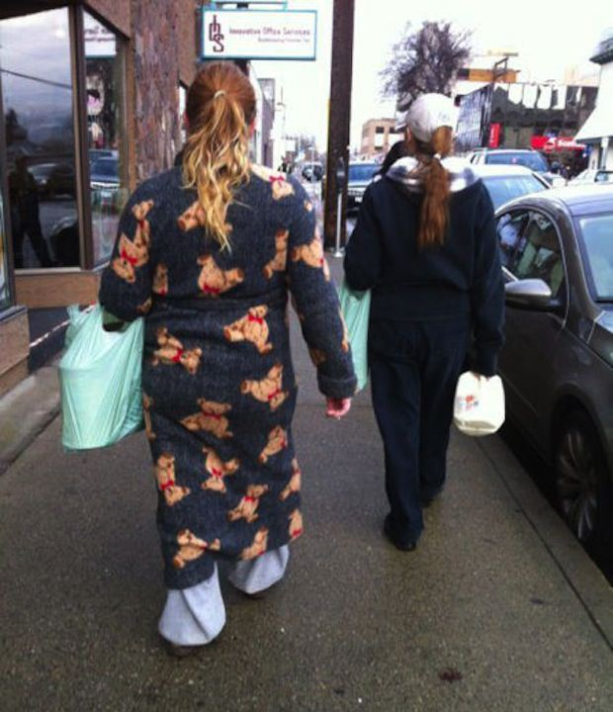

Slide 24
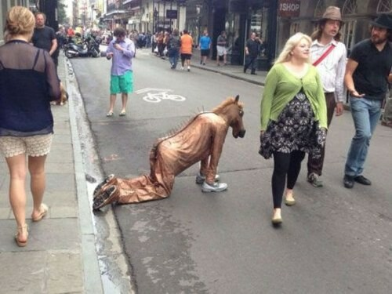

Slide 25
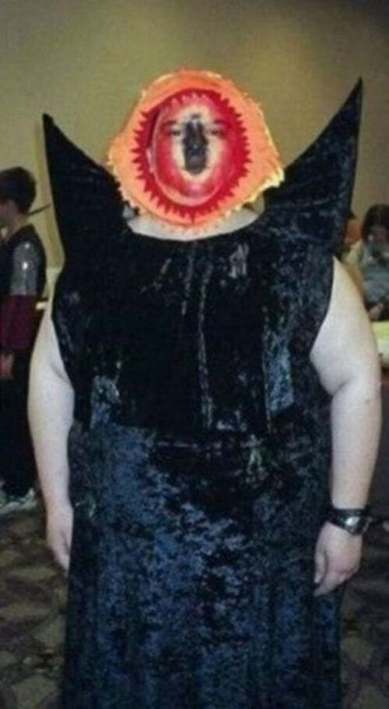

Slide 26
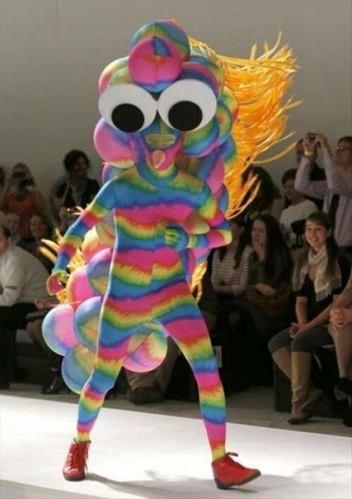

Slide 27
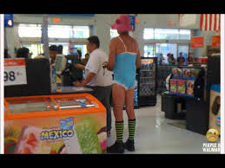

Slide 28
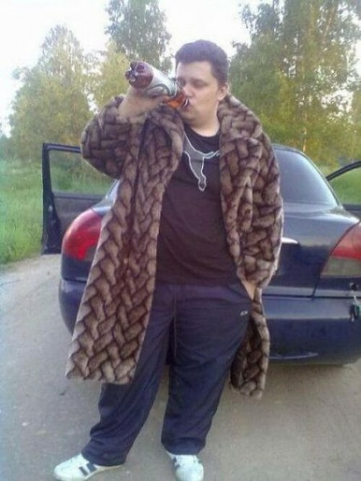

Slide 30
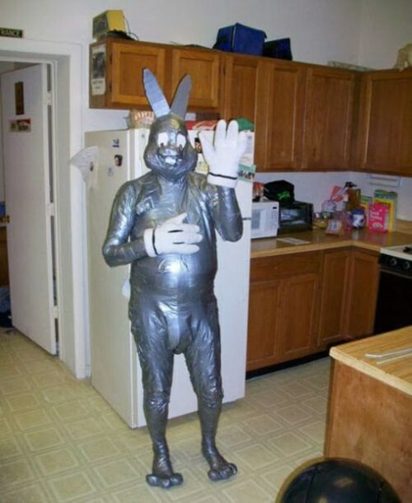

Slide 31
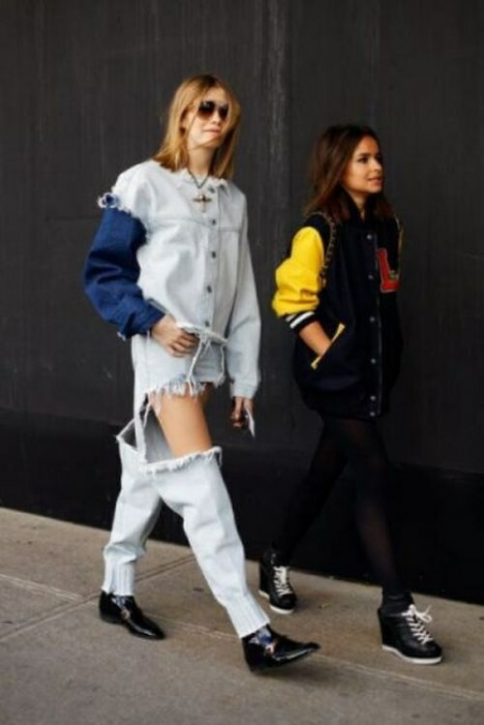

Slide 32
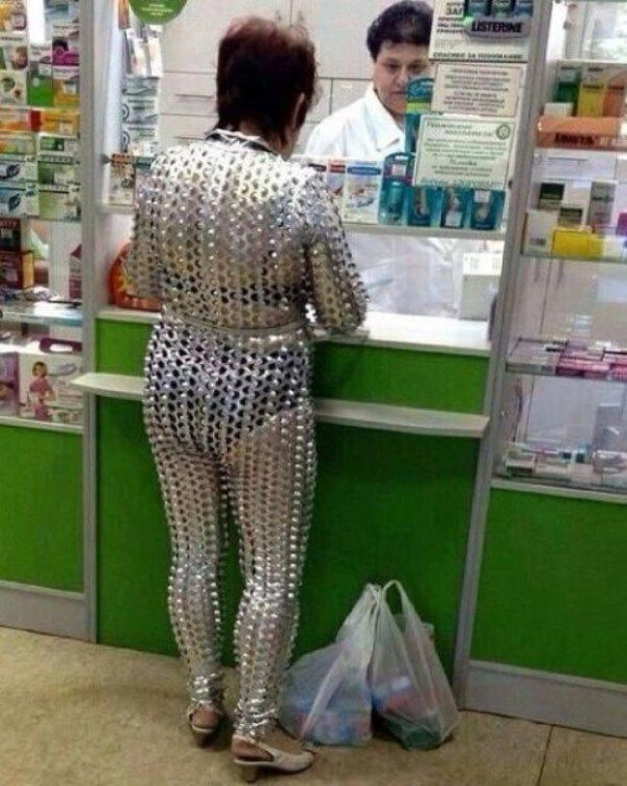

Slide 33
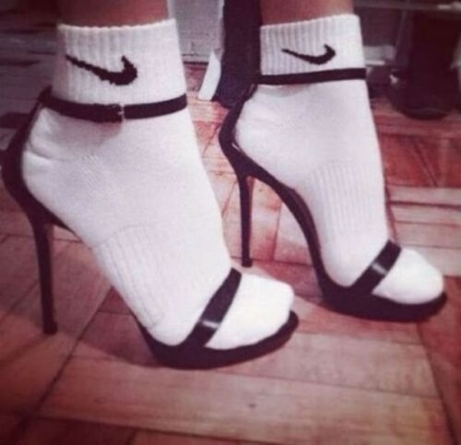

Slide 34
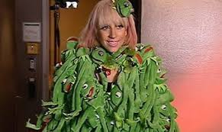

Slide 35
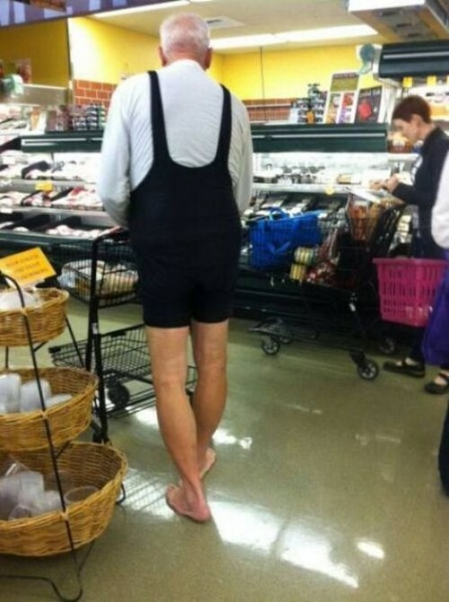

Slide 36
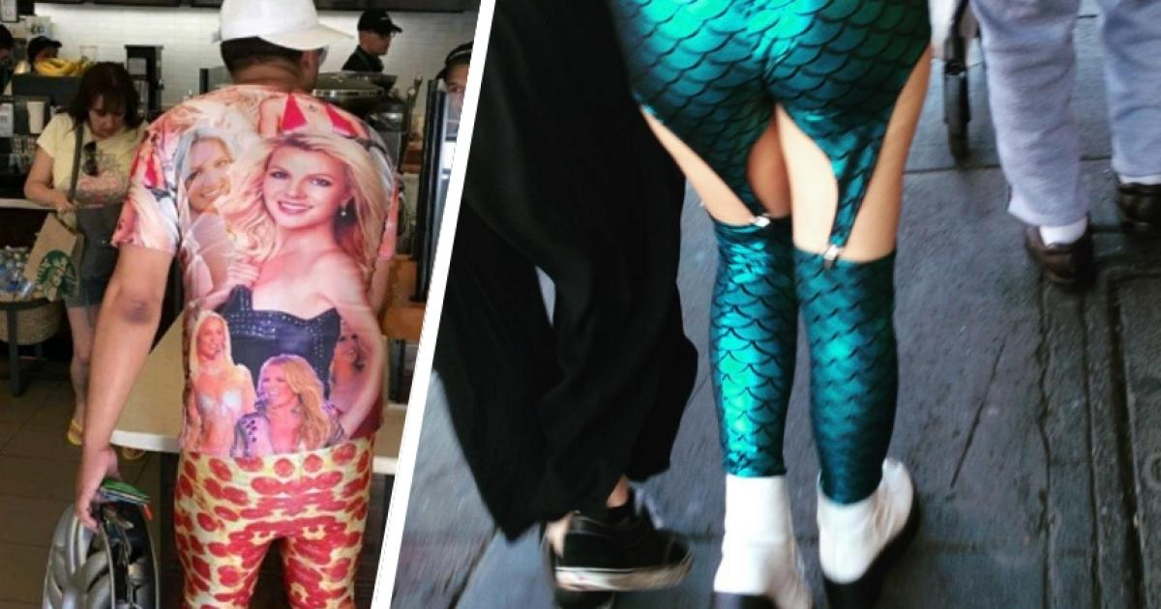

Slide 37
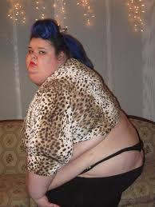

Slide 38
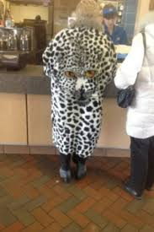

Slide 39
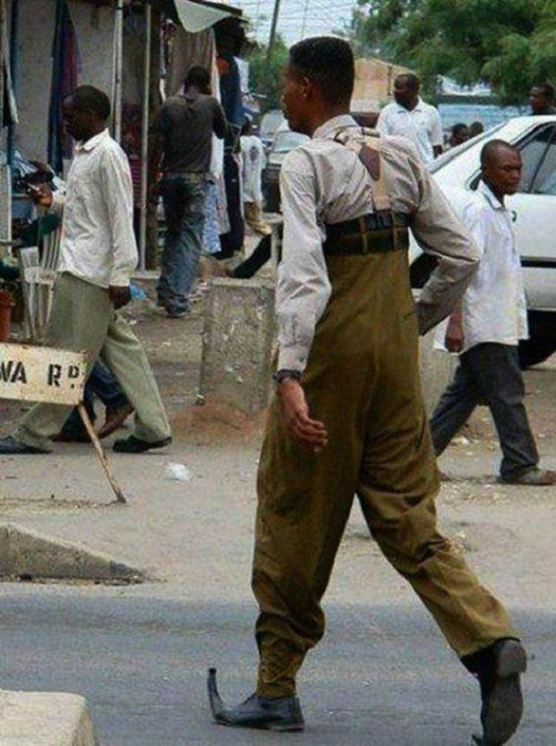

Slide 40
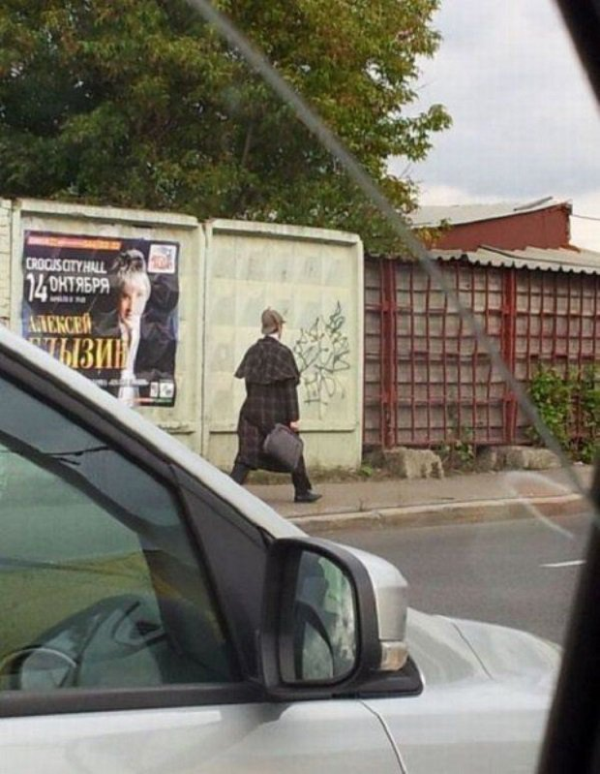

Slide 41
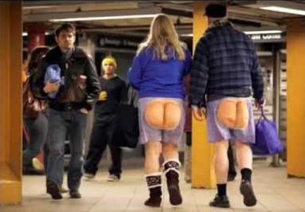

Slide 42
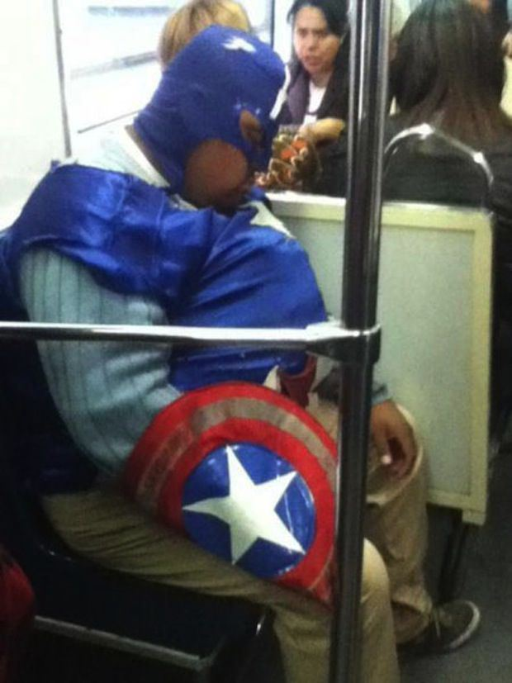

Slide 43
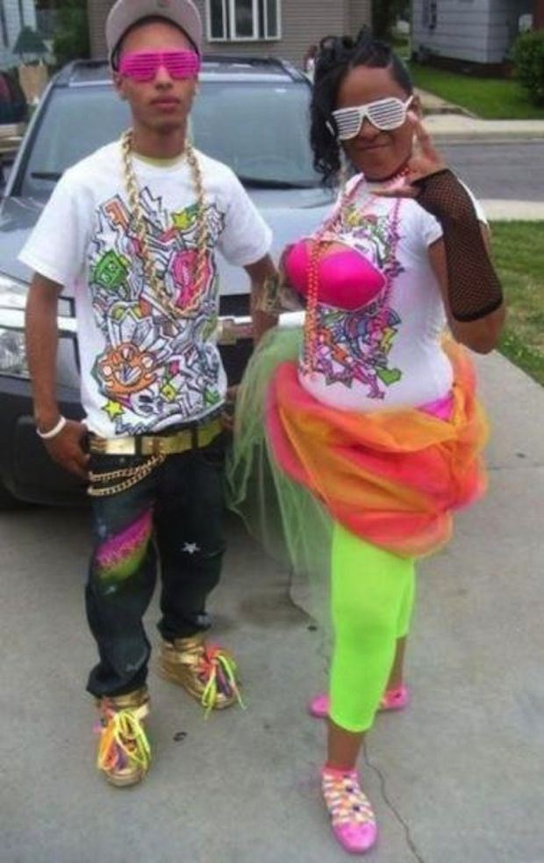

Slide 44
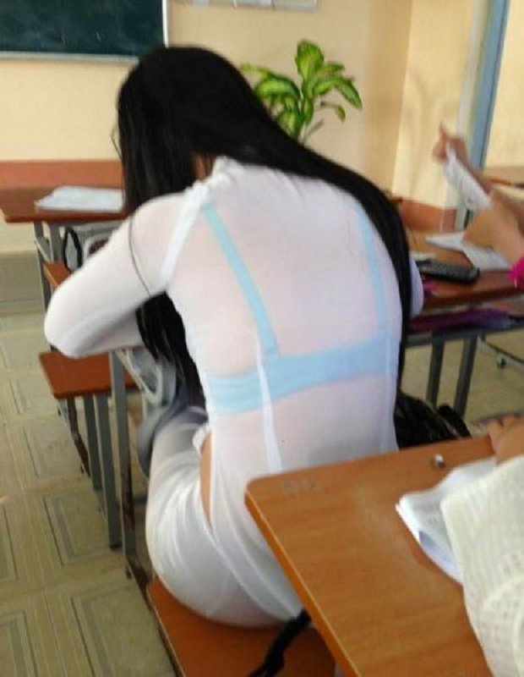

Slide 45
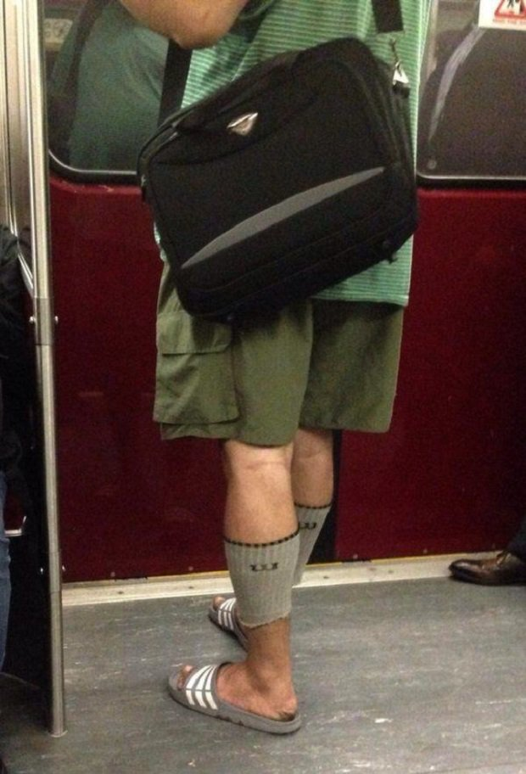

Slide 46
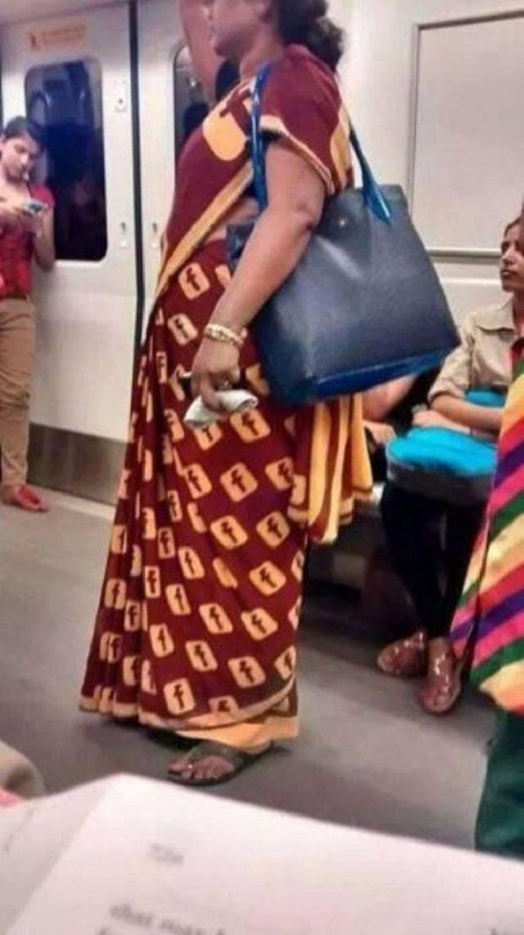

Slide 47
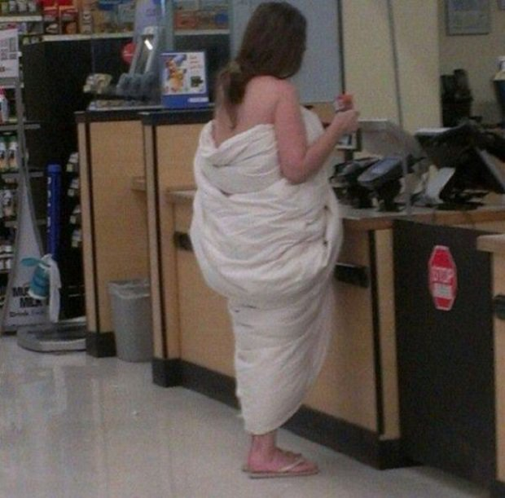

Slide 48


Slide 49


Slide 50


Slide 51


Slide 52


Slide 53


Slide 54


  UN FUERTE ABRAZO
  QUE TENGAS UN BUEN DIA
JOSE LUIS

Slide 55







¿Te ha gustado?
Puedes ver más entrando
Aquí
Además puedes recibir powerpoints en tu correo electrónico suscribiéndote aquí:

